Slide 1
EKSPLORASI, VISUALISASI DAN KLASIFIKASI DATA MENGGUNAKAN METODE DECISION TREE STUDI KASUS KORBAN TENGGELAMNYA KAPAL TITANIC MENGGUNAKAN BAHASA R
Kelompok:
Isep lutpi nur (2113191079)
Farhan azis (2113191097)
M. Taufiq hidayatuloh (2113191036)
Dara atria ferliandini (2113191098)
Dosen Pengampu:
Rini Nuraini Sukmana, M.T
Repository Project: https://github.com/iseplutpinur/tugas_besar_big_data_semester7

Slide 2
Agenda
Latar Belakang
Tools Yang Digunakan
Implementasi
Kesimpulan dan hasil

Slide 3
Latar Belakang

Slide 4
Latar Belakang
Bencana adalah musibah yang menimpa setiap makhluk hidup dunia, termasuk manusia. Salah satu bencana, fenomena kapal tengelam yang menarik perhatian dunia adalah peristiwa tenggelamnya kapal titanic. Dari data penumpang yang ada akan di ekspolorasi, visualisasi dan klasifikasi menggunakan metode Decision tree untuk memodelkan kemungkinan resiko terjadi hal yang sama.

Slide 5
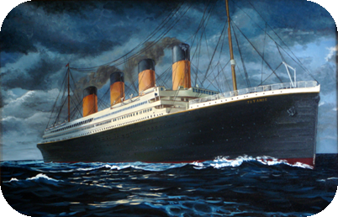
Kapal Titanic
RMS Titanic adalah sebuah kapal penumpang super Britania Raya yang tenggelam di Samudra Atlantik Utara pada tanggal 15 April 1912 setelah menabrak sebuah gunung es pada pelayaran perdananya dari Southampton, Inggris ke New York City. Tenggelamnya Titanic mengakibatkan kematian sebanyak 1.514 orang dalam salah satu bencana maritim masa damai paling mematikan sepanjang sejarah. Titanic merupakan kapal terbesar di dunia pada pelayaran perdananya. Satu dari tiga kapal samudra kelas Olympic dioperasikan oleh White Star Line. Kapal ini dibangun pada 1909 sampai 1911 oleh galangan kapal Harland and Wolff di Belfast. Kapal ini sanggup mengangkut 2.224 penumpang.

Slide 6
Tools Yang Digunakan

Slide 7

Bahasa R
R adalah sebuah program komputasi statistika dan grafis (R Core Team 2022). Saat ini R sudah dikenal luas sebagai salah satu powerful software untuk analisis data dan Data Science. Tentu saja selain R masih banyak software lain yang juga sering digunakan untuk analisis data, misalnya Python. R dibuat dengan tujuan awal untuk komputasi statistika dan grafis.

Slide 8

R Studio
RStudio adalah Integrated Development Environment (IDE) untuk R yang banyak digunakan hingga saat ini. Dapat dikatakan bahwa hampir semua pengguna R yang sudah mengetahui RStudio akan lebih memilih menggunakan R melalui RStudio dibandingkan dengan menggunakan R GUI.

Slide 9
Implementasi

Slide 10
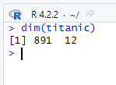
Eksplorasi Data
Dataset
Dimensi data
Data yang kami miliki bersumber dari website Kaggle. Link data: https://www.kaggle.com/datasets/brendan45774/test-file
Mempunyai 12 variable dan 891 jumlah data

Slide 11
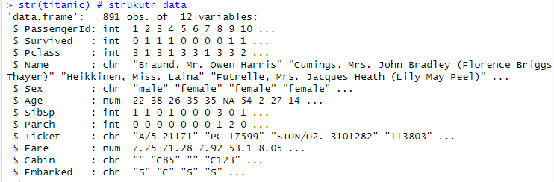
Struktur Data

Slide 12
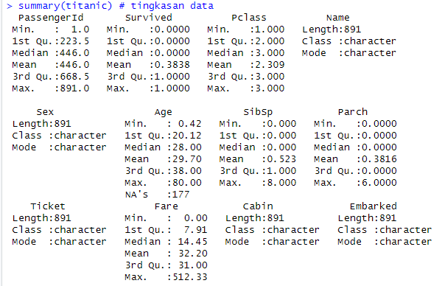
Ringkasan Data

Slide 13
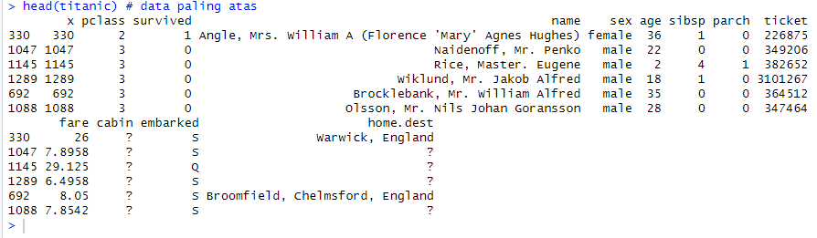
Data Paling Atas

Slide 14
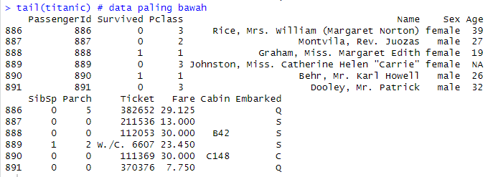
Data Paling Bawah

Slide 15
VISUALISAI DATA
Mengubah Kolom yang class menjadi sebuah factor
Untuk keterbacaan contoh nya di data Survied (Orang yang bertahan hidup) hanya nilai 1 untuk selamat dan 0 yang meninggal. Maka di ganti 1 menjadi survived dan 0 menjadi died. Sebelumnya variable dataset utama yaitu di beri nama titanic.

Slide 16
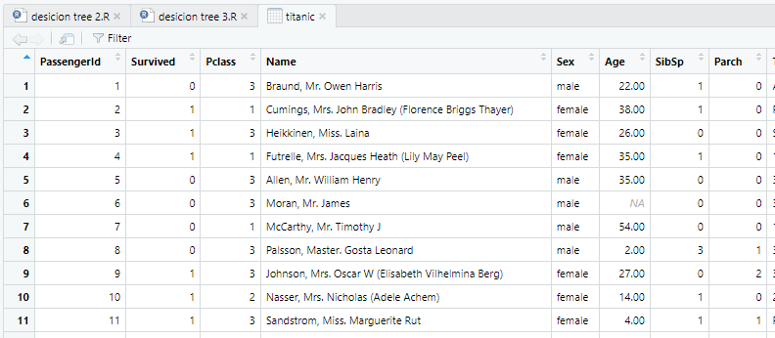
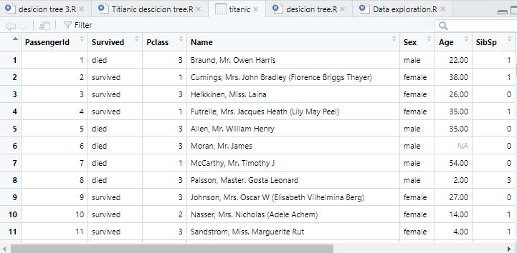
Mengubah Kolom yang class menjadi sebuah factor
Sebelum
Sesudah

Slide 17
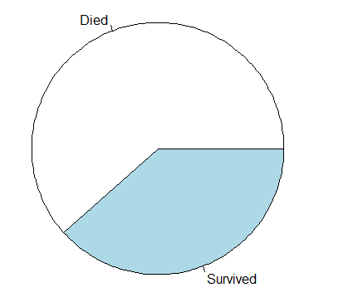

Distribusi class mengunakan pie chart
Untuk melihat perbandingan class(Data bertahan hidup/survived) menggunakan pie chart.

Slide 18
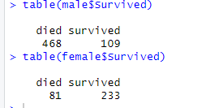
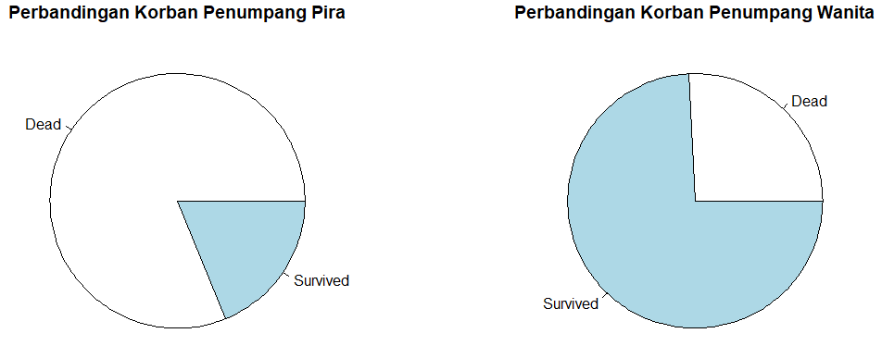
Perbandingan korban berdasarkan jenis kelamin menggunakan pie chart
Data di bagi menjadi berdasarkan jenis kelamin kemudian dilihat perbadingan nya melalui pie chart.

Slide 19
KLASIFIKASI DATA
Decision Tree
Decision tree adalah algoritma machine learning yang menggunakan seperangkat aturan untuk membuat keputusan dengan struktur seperti pohon yang memodelkan kemungkinan hasil, biaya sumber daya, utilitas dan kemungkinan konsekuensi atau resiko.

Slide 20
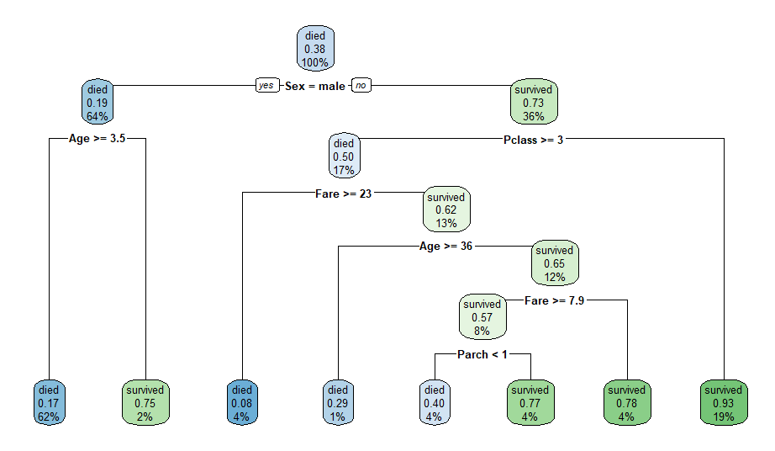
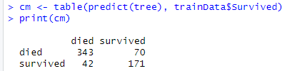
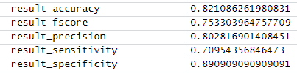
Decision Tree
Pohon keputusan
Confusion Matrix

Slide 21
Kesimpulan Dan Hasil

Slide 22
Kesimpulan dan hasil
Dari hasil visualisasi data terdapat 549 orang meninggal dan 342 orang selamat dari data yang ada, kemudian dari perbandingan menurut jenis kelamin bahwa penumpang Wanita lebih banyak yang selamat dibandingkan penumpang pria, kemudian pada tahap klasifikasi data menggunakan metode Decision tree terdapat terbentuk pola model dari data yang ada dengan tingkat akurasi sekitar 82,10%.

Slide 23
Terima Kasih

